Slide 1
FaaS

Slide 2
Vorstellung von FaaS

Slide 3
Vorstellung PaaS

Slide 4

Was ist PaaS?
Stellt ein Programmiermodell und Entwicklerwerkzeuge bereit
dient dazu Cloud-basierte Anwendungen zu erstellen, auszuführen
Notes:
https://www.vcnewsnetwork.com/wp-content/uploads/2017/09/16656-thumb.png

Slide 5
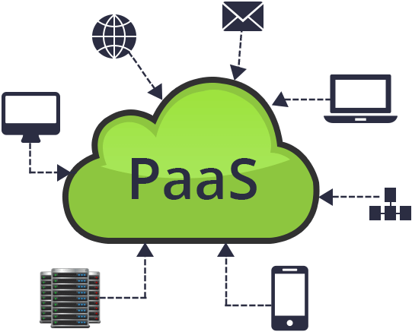
Welche Recourcen werden bereitgestellt?
Rechenleistung
Speicher
Netzwerk
Middleware (Message Queuing, Load Balancing)
Datenbanken
Notes:
http://www.xangati.com/wp-content/uploads/2016/09/PaaS.png

Slide 6
Wie werden die Ressourcen bereit gestellt?
Ressourcen werden automatisch beim erstellen der Applikation zur Verfügung gestellt
sie werden abhängig von den Anforderungen skaliert ("fabric")

Slide 7
Vorteile?
Monitoring-Funktionen ( Laufzeitverhalten der Anwendungen kann überwacht werden)
punktet mit flexiblen und transparenten Kosten
leistungsstarke Deployment- und Managment-Tools.
Entwickler können sich mehr auf ihre individuelle Business-Logik konzentrieren.
komplexe Aufgaben die mit dem Betrieb einer sicheren, hochverfügbaren und leicht skalierbaren Anwendungsinfrastruktur zusammenhängen, liegen im Verantwortungsbereich des PaaS-Anbieters.

Slide 8



Anbieter
Google (Google App Engine)
Microsoft (Windows Azure)
Amazon (Amazon Elastic Beanstalk)
Notes:
https://131707-379326-1-raikfcquaxqncofqfm.stackpathdns.com/wp-content/uploads/2017/09/gapp_587de1fda58b4.jpg
https://images.techhive.com/images/article/2013/05/windowsazure-100038816-large.jpg
https://colintoh.com/content/blog/14-aws-elastic-beanstalk-survival-guide-introduction/elastic_beanstalk_logo.png

Slide 9
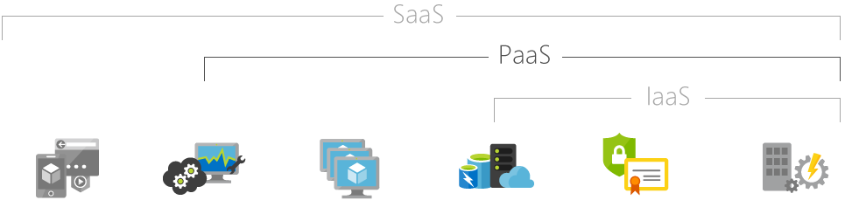
Notes:
https://azurecomcdn.azureedge.net/cvt-071850e1df650cde2e7fe4385df571432d9e22d6c33ea29d25c5ca260c03940a/images/page/overview/what-is-paas/what-is-paas.png

Slide 10
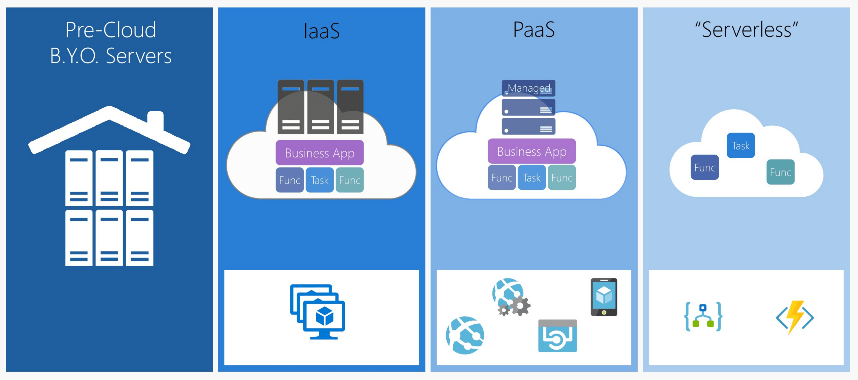
Grundkonzept

Slide 11
Bisherige Lösungen

Slide 12
Vorteile und Nachteile

Slide 13
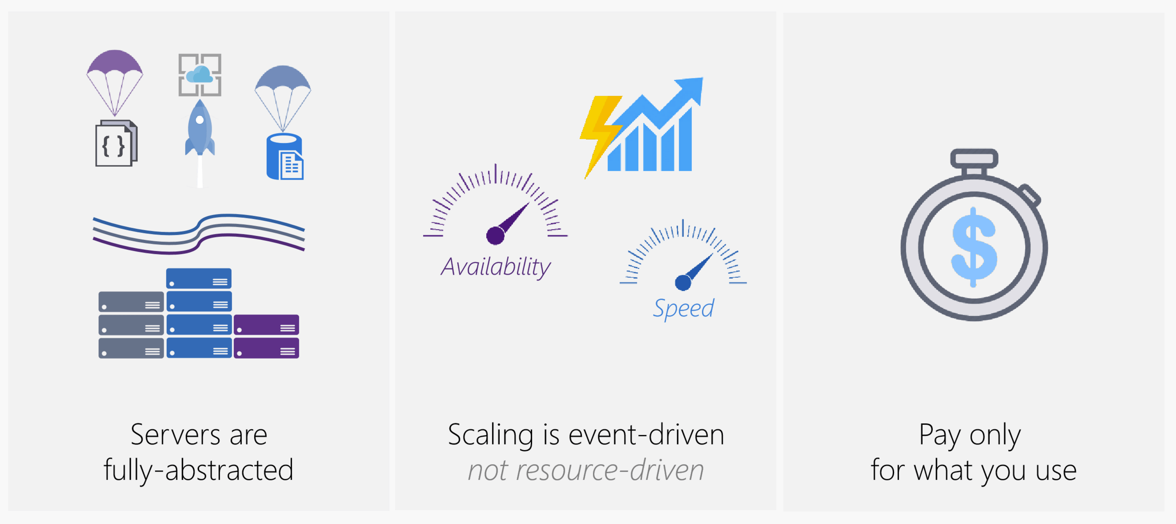
Vorteile

Slide 14
Vorteile
Leistung Variabel
Keine Kosten für nicht genutzte Server
Einfacheres Programmieren
Bessere Nutzung der Resourcen

Slide 15
Anwendungsbeispiele
AWS Lambda 2014
Google Functions 2016
Azure Functions (Microsoft) 2016

Slide 16
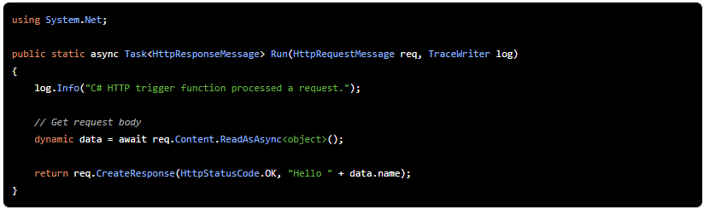
Beispielcode
Einfaches Beispiel für ein Request (Azure Functions)

Slide 17
Quellen
1: https://stackify.com/function-as-a-service-serverless-architecture/
2: https://www.computerwoche.de/a/ein-ausflug-in-die-welt-der-serverless-architekturen,3331496
3: http://t3n.de/news/serverless-computing-server-code-849986/
4: https://www.youtube.com/watch?v=nzOE6pIg6Pw

